Slide 1
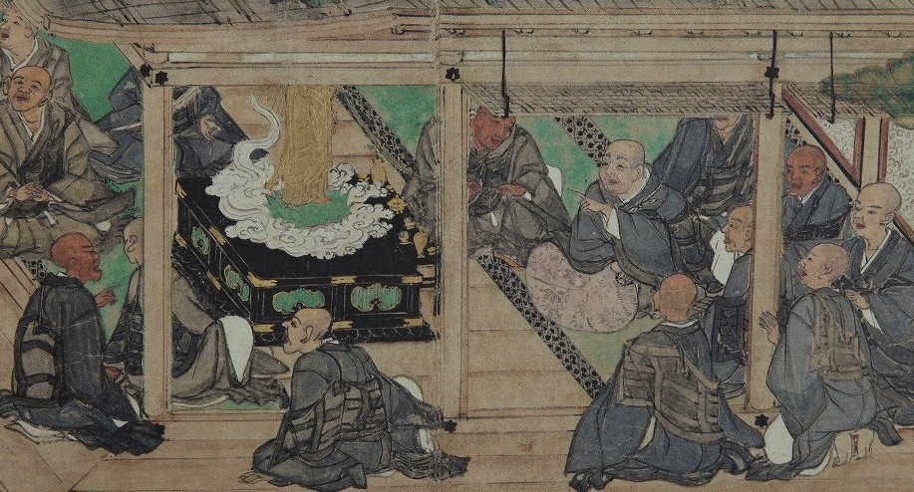
第４講 法然上人の生涯 ～万人が救われる教えを求めて～ 制作 浄土宗総合研究所 次世代継承に関する研究班
©2021 知恩院
浄土宗『法然上人絵伝集成』より引用
慈悲つむぎセミナー
Notes:
（＊本文中の●は、パワーポイント画面における、アニメーション効果開始のタイミングを表しています。）
これより第4講「法然上人の生涯～万人が救われる教えを求めて～」を始めます。
さて、浄土宗をお開きになられた宗祖法然上人は、どのようなご生涯を送られたのでしょうか。
そのご生涯を総本山知恩院所蔵の国宝『法然上人行状絵図』、通称『四十八巻伝』をご覧頂きながら、読み解いてまいります。
そして、この『四十八巻伝』を通じて、法然上人がお示し下さったお念仏のみ教えがどのようなものなのか、また、どのように弘まっていったのかをご覧頂きます。
なお、この絵巻物は『勅修御伝』『勅伝』『四十八巻伝』とも言いますが、今回は『四十八巻伝』と称してご案内いたします。

Slide 2
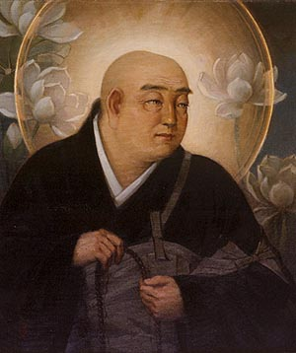
法然上人
1133年-1212年
©2021 知恩院
Notes:
鎌倉時代の新しい仏教の先駆者は、浄土宗を開いた法然上人です。法然上人は、1133年に生まれ1212年に亡くなるまで、80年のご生涯を送られました。
時代は、貴族の世から武士の世へと移り変わろうとしていた頃でした。
この法然上人がお示しになったお念仏の教えは、僧侶や一部の貴族のみが救われるという当時の仏教界の常識を打ち破るものでした。
それは老若男女、身分を問わず、学問のある者も無い者も、誰もがお念仏のみで救われるという教えです。

Slide 3
目 次
誕生、父母との別れ
比叡山へ、求道の日々
浄土宗を開く
『選択集』の撰述
法難と四国配流
ご往生
おおらかな教え
万人救済のために
法然上人御遺訓「一枚起請文」
Notes:
本講では、法然上人の生涯から学ぶとして、
１．誕生、父母との別れ
２．比叡山へ、求道の日々
３．浄土宗を開く
４．『選択集』の撰述
５．法難と四国配流
６．ご往生
７．おおらかな教え
８．万人救済のために
９．法然上人御遺訓「一枚起請文」
の9編に分けながらご覧頂きます。

Slide 4
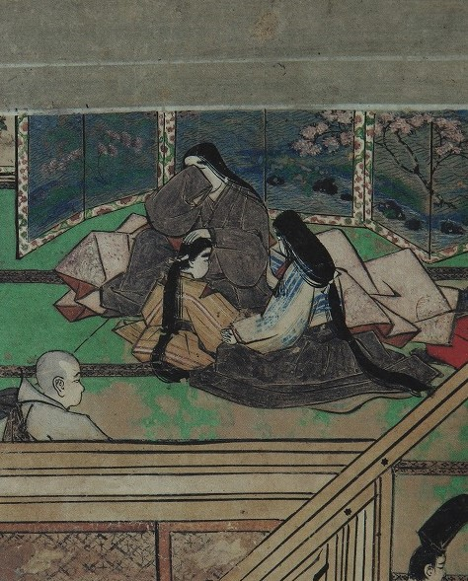
１．誕生、
父母との別れ
©2021 知恩院
浄土宗『法然上人絵伝集成』より引用
Notes:
１．誕生、父母との別れ

Slide 5
法然上人
生誕の地
Notes:
上人生誕の地は現在の岡山県です。『四十八巻伝』によると、
法然上人は美作国、久米南条稲岡の庄の人で、父は久米郡の押領使、漆間時国、母は秦氏でありました。
なかなか子どもに恵まれないことを嘆いて、夫婦心を一つにして、仏神に祈ったところ、母の秦氏は、かみそりをのむ夢を見て、たちまちに懐妊しました。

Slide 6
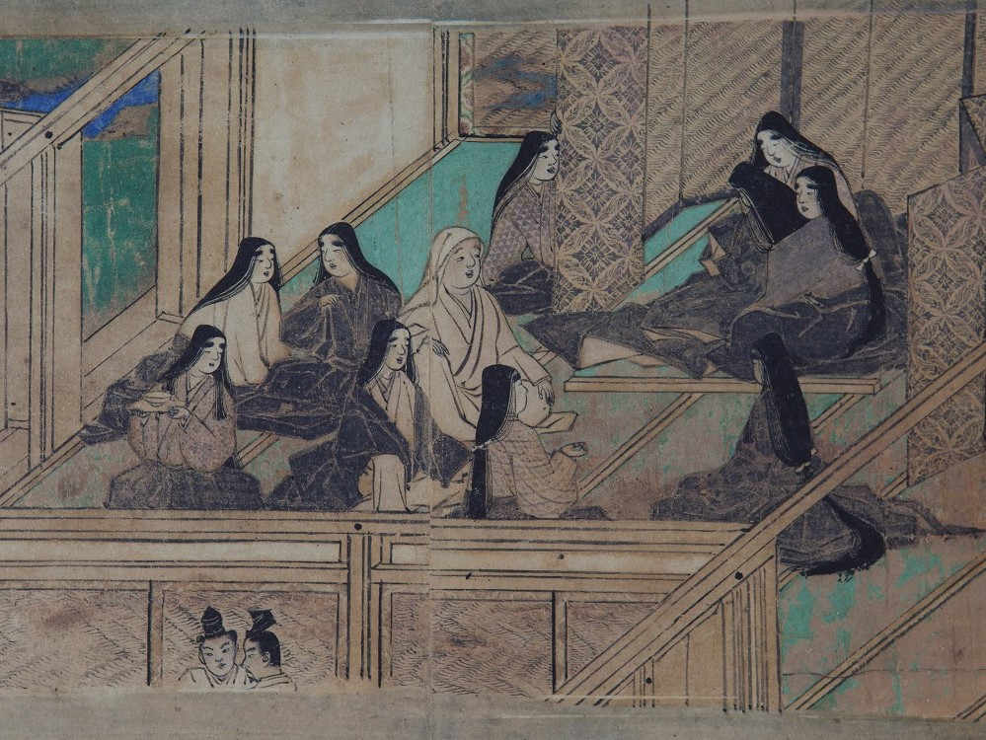
ご誕生
©2021 知恩院
浄土宗『法然上人絵伝集成』より引用
Notes:
西暦1133年、長承二年四月七日、母の秦氏は心穏やかに、無事に男子を出産します。
幼名は勢至丸と名付けられ、両親の慈愛に育まれ成長するのでした。
後ちの法然上人のご誕生です。

Slide 7
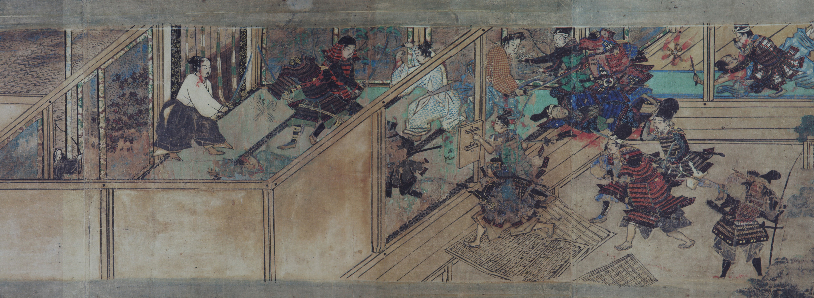
夜 討
父：漆間時国
矢を放つ勢至丸
明石源内定明
©2021 知恩院
浄土宗『法然上人絵伝集成』より引用
Notes:
武士の子として健やかに成長した勢至丸。
後に法然上人が「父の遺言わすれがたし」と語った大事件が、父時国の身の上にふりかかります。
父が夜討ちにあい非業の死を遂げたのです。勢至丸弱冠九歳の時の事でした。
時国は美作の豪族で、その地一帯の治安の維持にあたる押領使という役職にありました。当地の稲岡の庄の役人、明石の源内武者定明といさかいとなり、恨みをかったためと伝えられています。
明石定明は漆間時国の館に夜襲をかけます。「卑怯者よ」と九歳の勢至丸も、矢をいかけ果敢に挑みかかり、定明の額に傷を追わせたといいます。

Slide 8
汝さらに会稽の恥をおもひ、
敵人をうらむ事なかれ、
これ偏に先世の宿業也。
もし遺恨をむすばば、
そのあだ世々につきがたるべし。
しかじ早く俗をのがれ出で、
我が菩提をとぶらひ、
みずからが解脱を求むには
Notes:
ようよう敵を追い払うも、応戦むなしく父は深手を負ってしましました。死に望んで父は勢至丸に語りかけます。『四十八巻伝』には、
「汝さらに会稽（かいけい）の恥をおもひ、敵人（あだびと）をうらむ事なかれ、これ偏に先世の宿業也。
もし遺恨をむすばば、そのあだ世々につきがたるべし。
しかじ早く俗をのがれ出で、我が菩提をとぶらひ、みずからが解脱を求むには」と。

Slide 9
父の遺言
©2021 知恩院
浄土宗『法然上人絵伝集成』より引用
Notes:
よいか勢至丸。武士の恥だからといって、仇討ちをしてはならない。もし仇討ちをするならば、敵が恨みを抱くことになり、その遺恨は代々に及び尽きることはない。
恨みを断ち切って父の菩提をとむらい、出家して悟りへの道をあゆんでほしい。
そう遺言し、父時国は合掌して静かに息をひきとりました。

Slide 10
叔父 観覚
勢至丸
©2021 知恩院
浄土宗『法然上人絵伝集成』より引用
Notes:
父の死後、九歳の勢至丸が母とともに身を寄せた先は、叔父の観覚(かんがく)が住職をつとめる菩提寺という寺でした。
この菩提寺は、現在の岡山県にあるお寺です。
観覚は、京や奈良で学問を修めたひとかどの学問僧でした。勢至丸はその叔父に仏教、勉学の手ほどきを受けました。
観覚は「流れる水よりもすみやかに、一を聞きて十をさとる」勢至丸の才能を見抜き、都から遠く離れた地に埋もれさせてしまうことを惜しみ、幾多の名僧を育て、エリートの集う比叡山への留学をすすめるのでした。

Slide 11
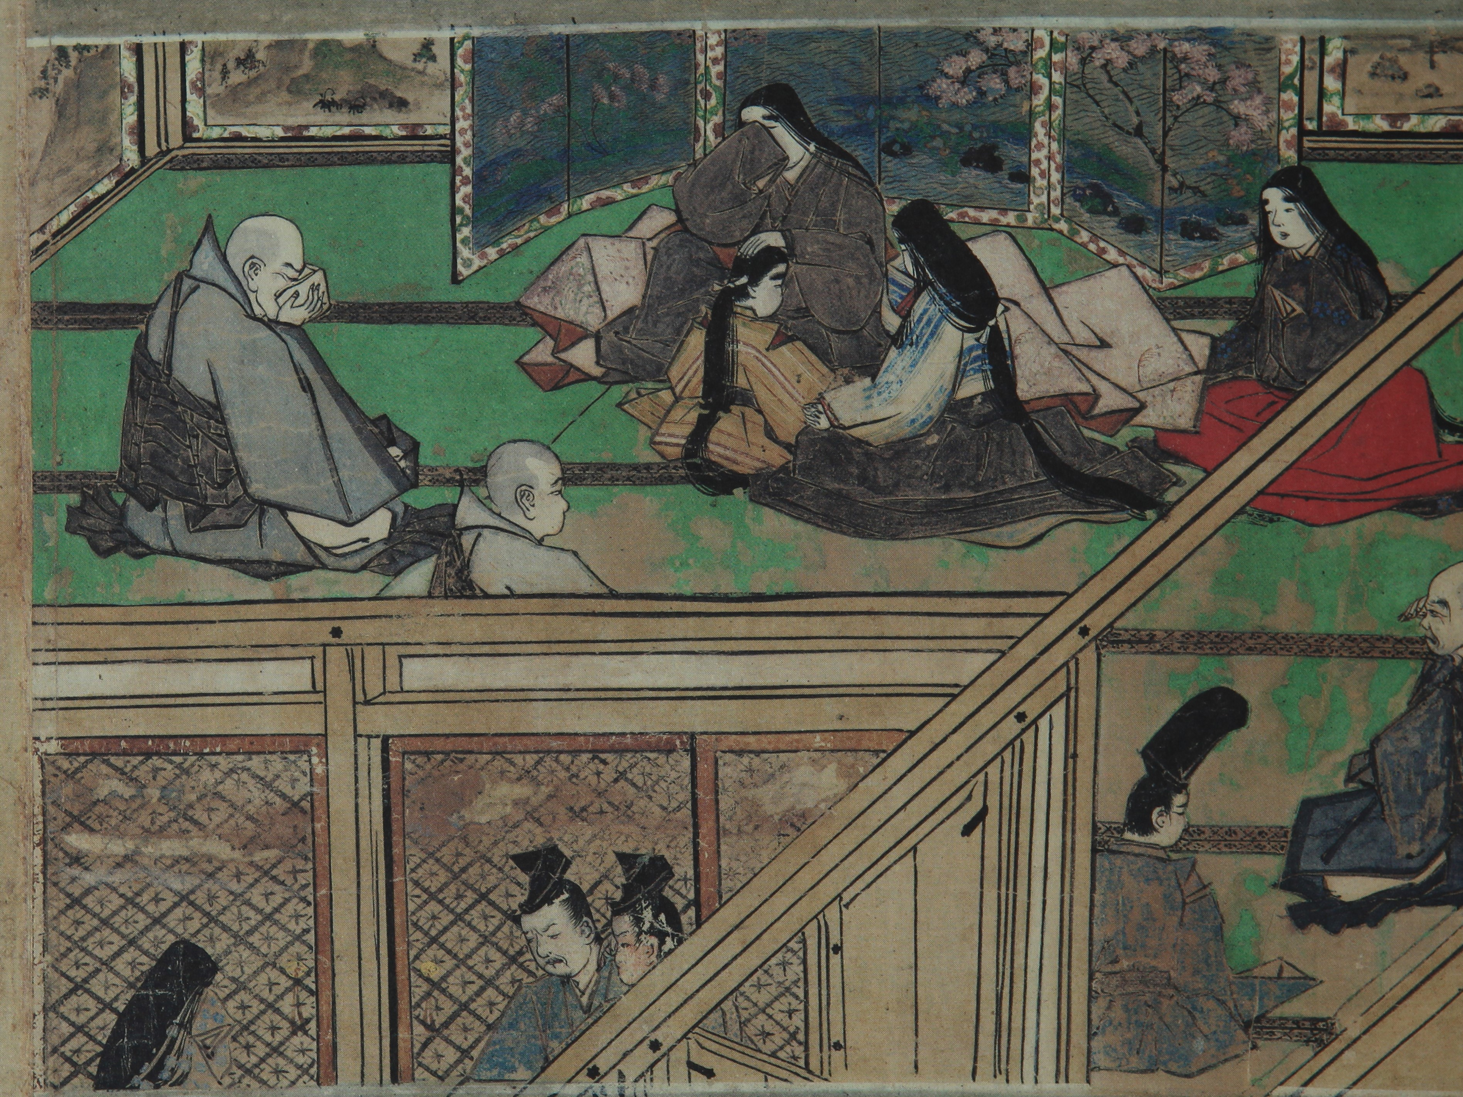
母との別れ
©2021 知恩院
浄土宗『法然上人絵伝集成』より引用
Notes:
観覚の勧めに、勢至丸も父の遺言を果たすべく比叡山に登る決意をし、その胸中を母に伝え説得します。
比叡山は女人禁制の厳しい修行の道場。母にとっては我が子との別離を意味します。入山は認めがたいものでありました。
しかし、我が子の固い決意の説得に、母はついにおれて承諾をします。夫との不慮の死別、そして今、我が子との別れとなるのです。
母の、袖にあまる悲しみの涙が、勢至丸の黒髪を濡らしたといいます。
かたみとて はかなき親の とどめてし
この別れさへ またいかにせん
はかなくも命を落とした夫の形見と思い、いとおしく思うこの子とまでも別れねばならないとは。
その時の母の心情を歌に詠んだといわれています。
勢至丸、十五歳、久安(きゅうあん)三年二月のことでした。

Slide 12
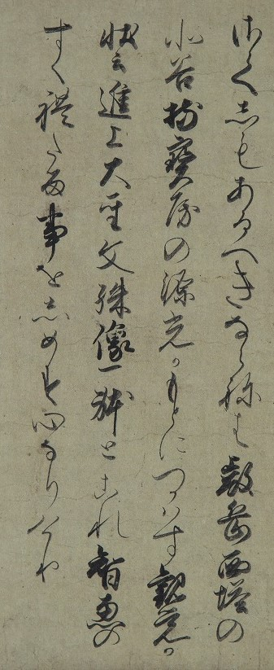
叡学西塔の北谷持宝房の源光がもとにつかはす。
観覚の状云く「進上大聖文殊像一体」と。
これ智恵のすぐれたる事をしめす心なりけり。
©2021 知恩院
浄土宗『法然上人絵伝集成』より引用
Notes:
『四十八巻伝』によれば、観覚は比叡山へ向かう勢至丸に源光への手紙を託します。
「叡学西塔の北谷持宝房の源光がもとにつかはす。観覚の状云く「進上大聖文殊像一体」と。これ智恵のすぐれたる事をしめす心なりけり」と。
観覚は勢至丸の優秀さを文殊菩薩に譬えたのです。

Slide 13
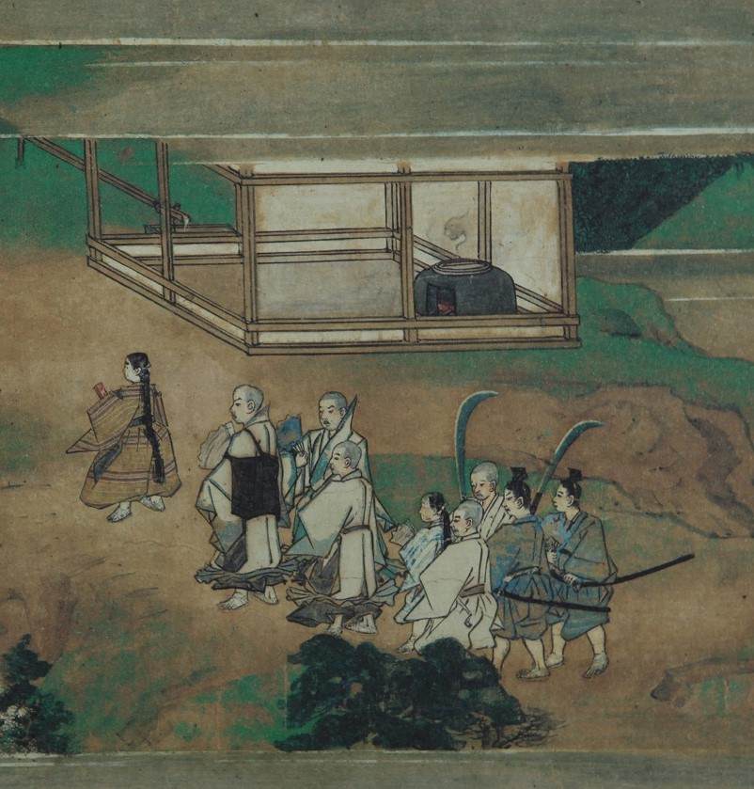
２. 比叡山へ、
求道の
日々
©2021 知恩院
浄土宗『法然上人絵伝集成』より引用
Notes:
２．比叡山へ、求道の日々
京の都を眼下にしてそびえる比叡山は、平安時代のはじめ伝教大師最澄によって開かれた天台宗の本山です。

Slide 14
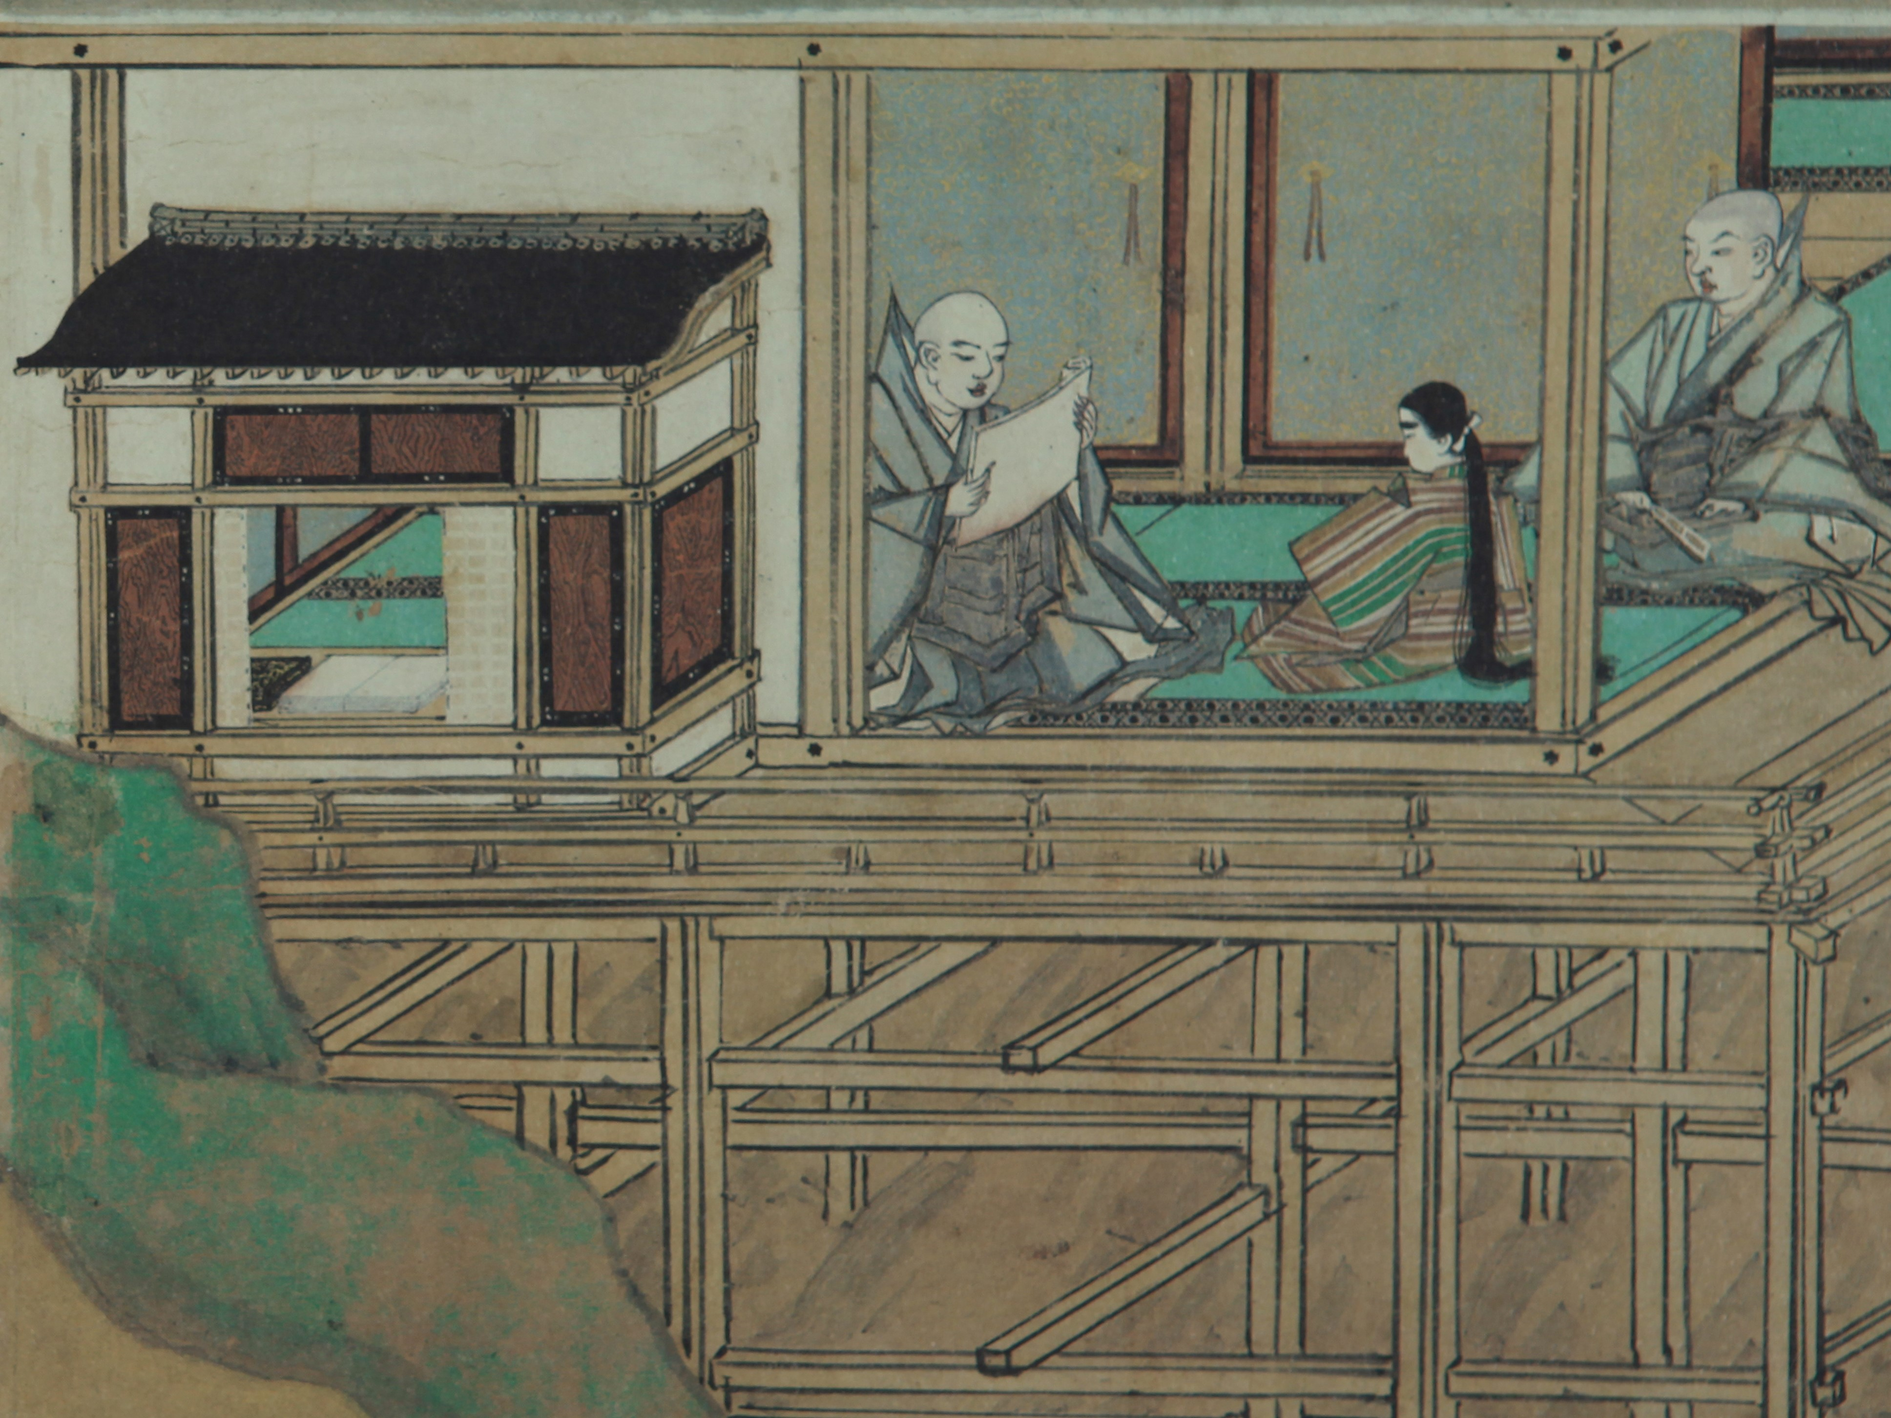
源光から講義を受ける
©2021 知恩院
浄土宗『法然上人絵伝集成』より引用
Notes:
比叡山に登った勢至丸は、はじめ、源光に師事しました。
その後、源光は自分にはこれ以上教えることがないとして、同じ比叡山の高僧である、肥後阿闍梨皇円の下へ勢至丸をつかわし、そこで得度し、正式に仏門に入りました。

Slide 15
十八歳 法然房源空と名付けられる
©2021 知恩院
浄土宗『法然上人絵伝集成』より引用
Notes:
皇円から叡空のもとへと移った勢至丸は、十八歳の時に、師匠の叡空により法然房源空という僧名を授けられました。ちなみに、源空は源光の「源」と叡空の「空」の字を頂いたものです。
法然上人は比叡山の学僧として仏教のあらゆる専門書を読破し、いっそう修行に邁進するのでした。

Slide 16
京都 嵯峨 清凉寺（釈迦堂）
©2021 知恩院
浄土宗『法然上人絵伝集成』より引用
Notes:
いつしか、上人は比叡山で「智慧第一の法然房」と、誰しもが認めるほどの存在になっていました。
しかし、法然上人の心を満たす教えに出会うことはありませんでした。
そして、二十四歳のとき、仏道成就祈願のため、京都嵯峨野の清涼寺に七日間の参籠(さんろう)をします。

Slide 17
かなしきかな、かなしきかな。
いかがせん、いかがせん。
（…中略…）
わが心に相応する法門ありや。
わが身にたへたる修行やあると、
よろづの智者にもとめ、
もろもろの学者にとぶらひしに、
おしうるに人もなく、
しめすともがらもなし。
Notes:
清涼寺での七日間の参籠の後、教えを乞うために、 醍醐寺、仁和寺、興福寺、東大寺などを巡り、名僧を訪ねます。のちに法然上人はその時のことをこのように述懐しています。
「かなしきかな、かなしきかな、いかがせん、いかがせん。（…中略…）わが心に相応する法門ありや。わが身にたへたる修行やあると、よろづの智者にもとめ、もろもろの学者にとぶらひしに、おしうるに人もなく、しめすともがらもなし。」と。 上人が求める教えを様々な書物や名僧に求めましたが、一人の人間として我が身を省る上人にとって、満足のいく教えに出会うことはありませんでした。
この時の法然上人の絶望感が伝わります。

Slide 18
比叡山 青龍寺報恩蔵
©2021 青龍寺
Notes:
法然上人は、まだ見ぬ教えを求めて、比叡山黒谷の青龍寺にある報恩蔵に一人籠り、インド伝来の経典や、中国の名僧たちが書き記した仏教の注釈書を読みふけり、模索の日々を送るのでした。

Slide 19
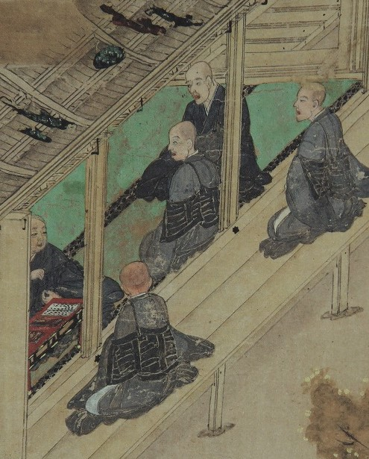
３．浄土宗を開く
３．浄土宗を
開く
©2021 知恩院
浄土宗『法然上人絵伝集成』より引用
Notes:
３．浄土宗を開く
報恩蔵に籠り、求道の日々をおくる法然上人に、ある日転機がおとずれます。

Slide 20
一心に専ら
弥陀の名号を念じて
行住坐臥に
時節の久近を問わず
念念に捨てざる者
これを正定の業と名づく
彼の仏の願に順ずるが故に
Notes:
中国唐代の念仏者、善導大師のご書物をご覧になっていた時のことです。その中の一節に吸い寄せられるように目がとまります。
そこには次のように示されていました。
「いついかなる時でも、一心に「南無阿弥陀仏」とお念仏をとなえるのです。これを毎日繰り返していくことが極楽往生を叶える確かな修行となります。なぜなら、私たちがお念仏をとなえて極楽に往生することこそ、阿弥陀仏の願いにほかならないのだからです。」と。
これこそ、法然上人が探し求めていた教えでした。
私たち万人を極楽浄土に救い摂ろうと願う阿弥陀仏。法然上人が探し求めてたのは、仏の願いという視点に立った万人救済の教えだったのです。

Slide 21
２０２４年
浄土宗開宗８５０年
©2021知恩院
Notes:
『四十八巻伝』には、
「これによりて承安五年の春、生年（しょうねん）四十三、たちどころに余行を捨てて、一向に念仏に帰し給いにけり」と。
上人４３歳、求める教えの答えを得て、他の全ての修行を捨て、ただひたすらにお念仏のみ教えに帰依したと、記されています。
まさにこの時、承安5年（1175年）、浄土宗が開かれたのです。
間もなく、法然上人が浄土宗を開かれて、８５０年を迎えます。

Slide 22
吉水の草庵
©2021 知恩院
浄土宗『法然上人絵伝集成』より引用
Notes:
上人は比叡山を下り、お念仏の教えを伝えるべく京都東山、吉水のほとりに小さな庵をかまえます。
「たづねいたる者あれば、浄土の法をのべ、念仏の行をすすめらる。化導（けどう）日にしたがいて、さかりに念仏に帰するもの雲霞(うんか)のごとし」と。
訪ね来る人だれにでも、お念仏の教えを説かれ、帰依する人々が大勢集まりました。
京の民衆の間に、お念仏の教えがしだいに広まっていく様子がうかがえます。

Slide 23
浄土宗総本山知恩院
Notes:
総本山知恩院は、その吉水の地に建立されています。

Slide 24
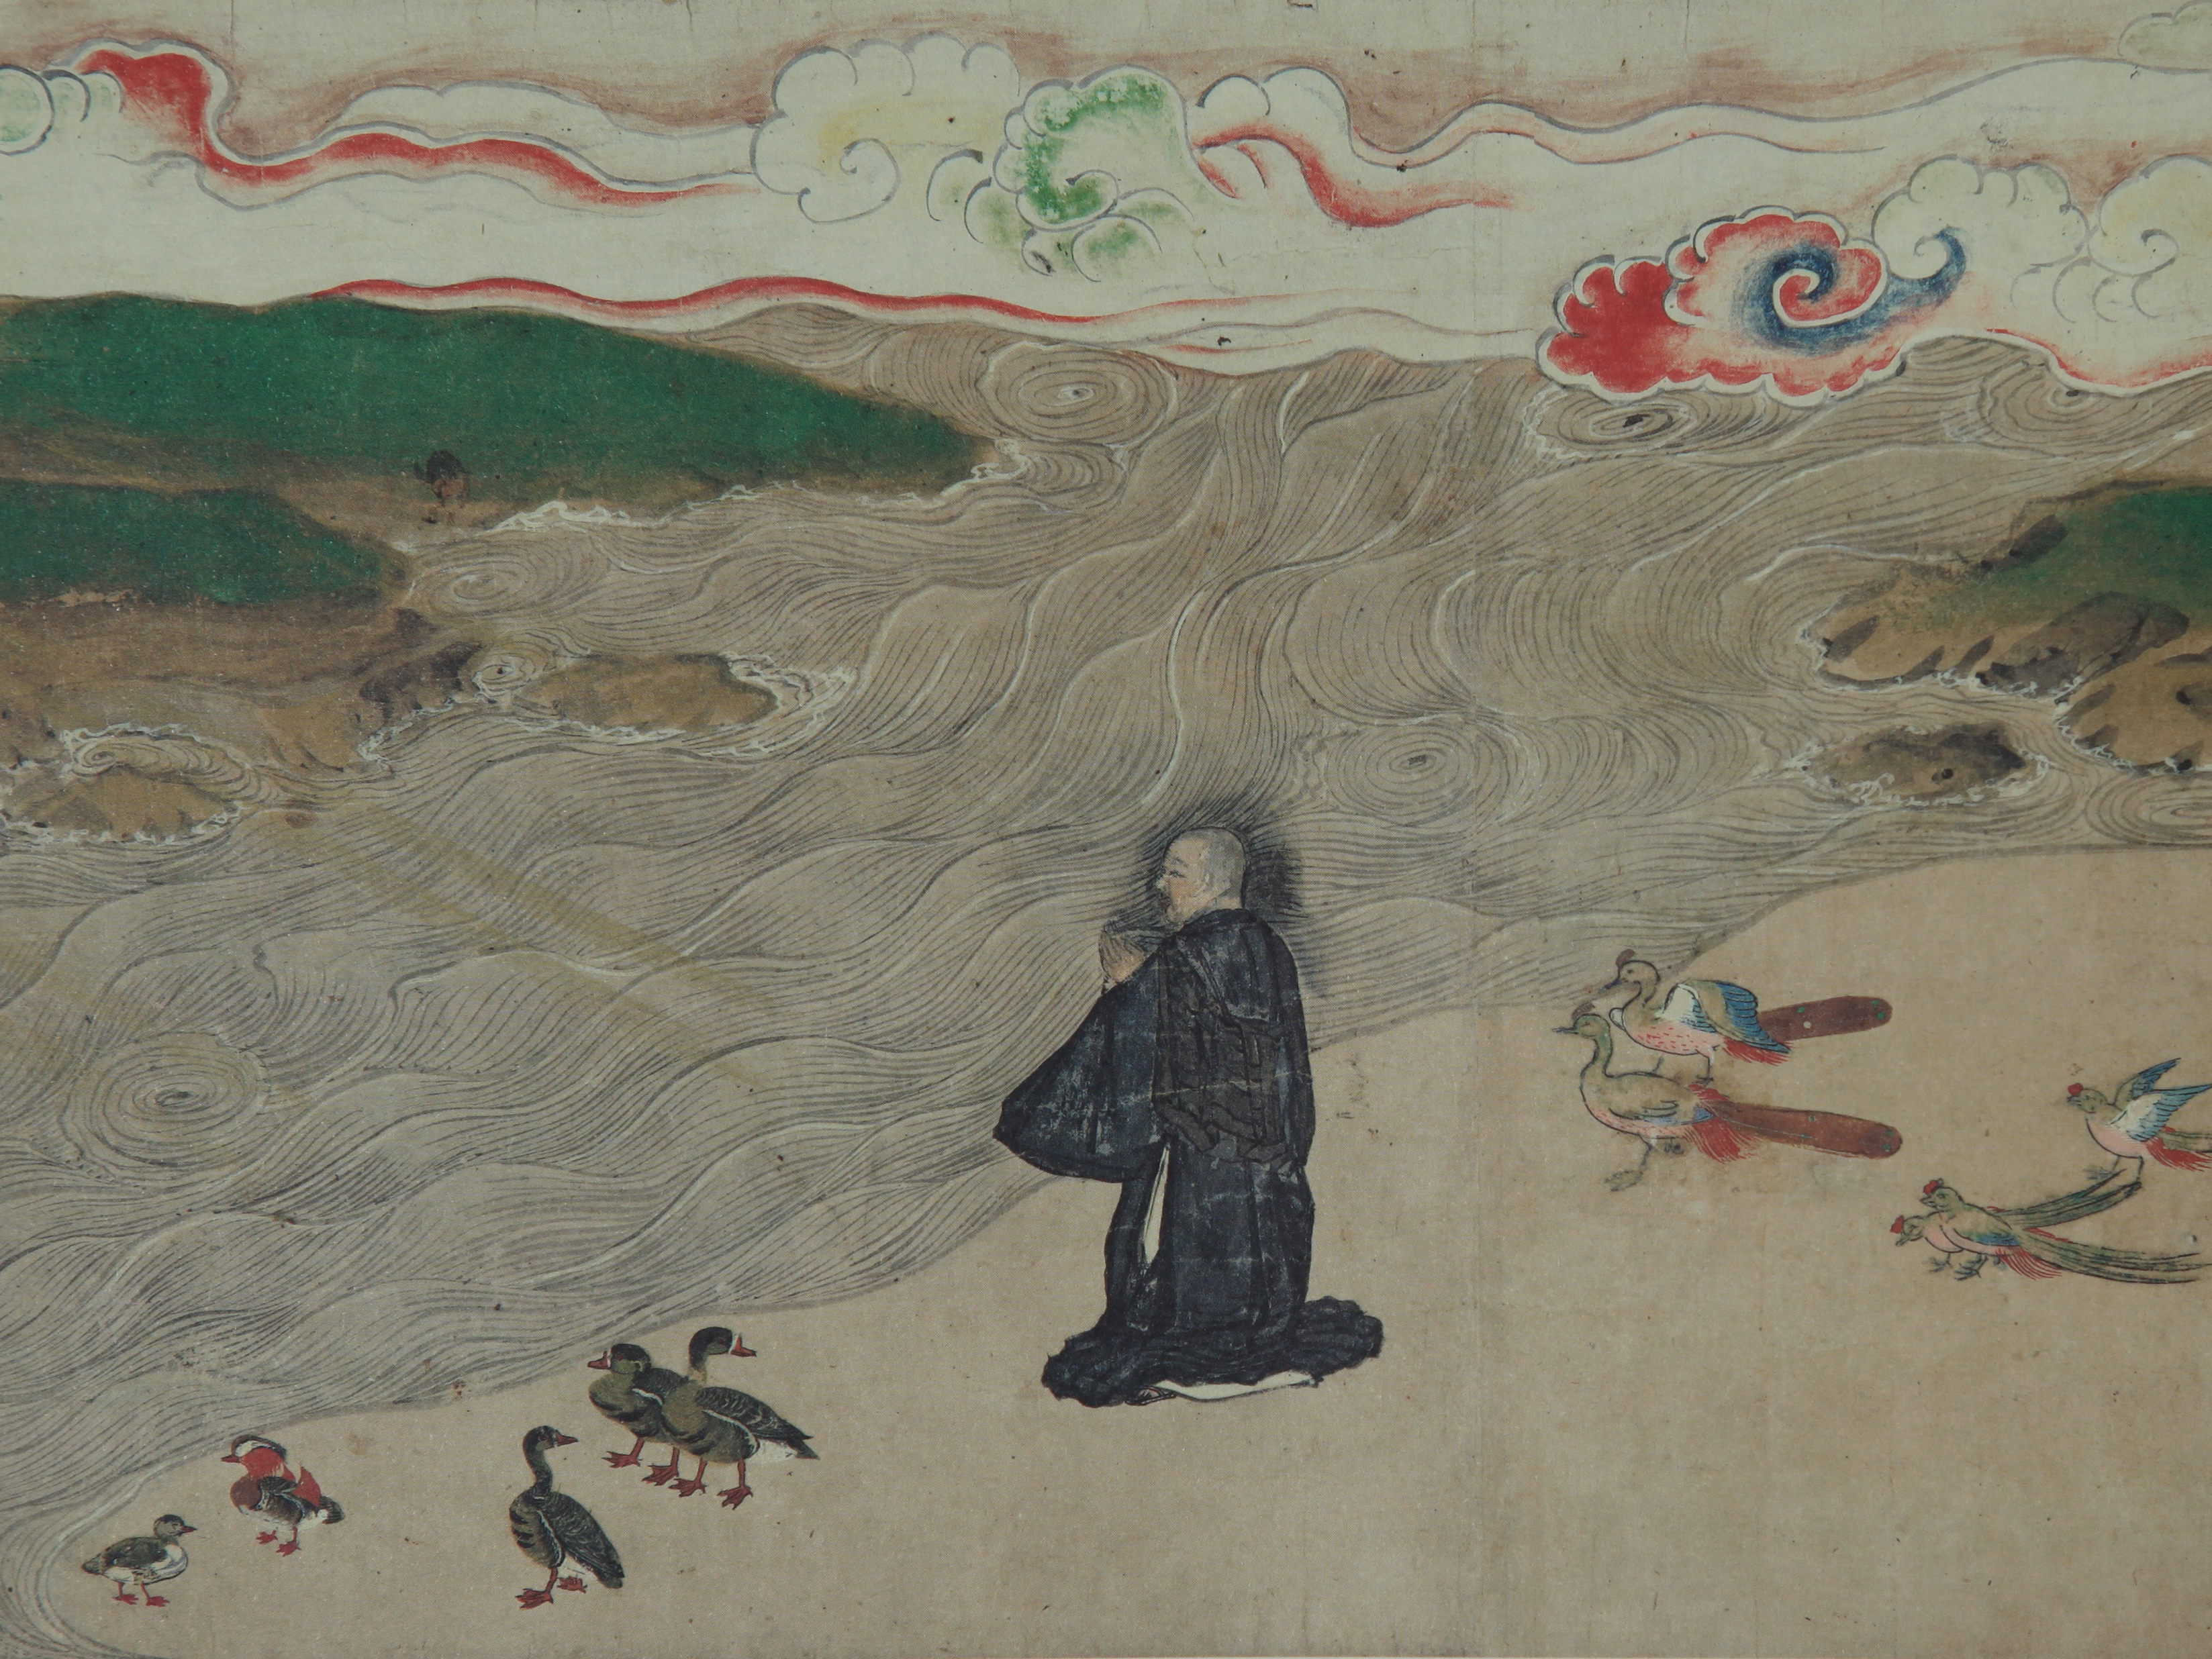
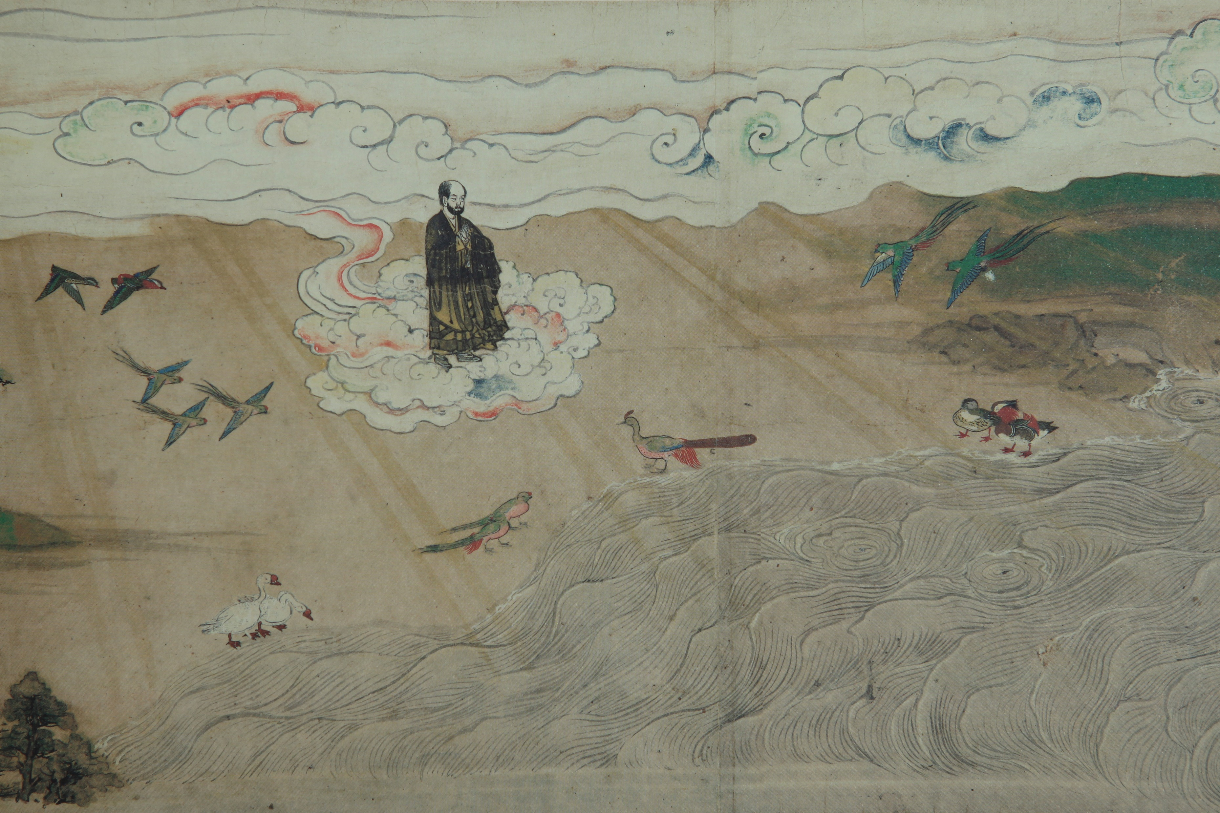
©2021 知恩院
浄土宗『法然上人絵伝集成』より引用
Notes:
お念仏の教えを弘める法然上人は、ある夜不思議な夢を見たのでした。
あたりは山々が連なり、清らかな渓流の音が響いています。木々がうっそうと繁る奥深い山中に、ひときわ高い峰が西の方へとのびています。眼をむけると、その中腹、五丈ほどの所に一聚（ひとむら）の紫雲がたなびいています。不思議な思いでいると、その雲から無量の光がさし、一人の僧侶が現れ、上人の前に静かにたたずんだのです。
そのお姿は、腰より下は金色に輝き、上半身は墨染の衣をまとっています。上人は思わず合掌し尋ね申します。
「これ、誰人にましますぞや」「我はこれ善導なり」「何のために来給うぞや」「汝、専修念仏を広むること、貴きが故に来れるなり」 と。その方は、中国唐の善導大師でありました。貴方が日本でお念仏の教えを広めているのを知り、大変貴く、喜ばしく思って、ここへ来たのです、とのお答えでありました。
法然上人のお念仏の教えは、ひとえに中国の善導大師のご書物に導かれたのでありました。夢の中での善導大師との対面という感動的な体験によって、法然上人は自分の歩みはじめた道が、誤りでなかったことに益々確信を深めたのでした。

Slide 25
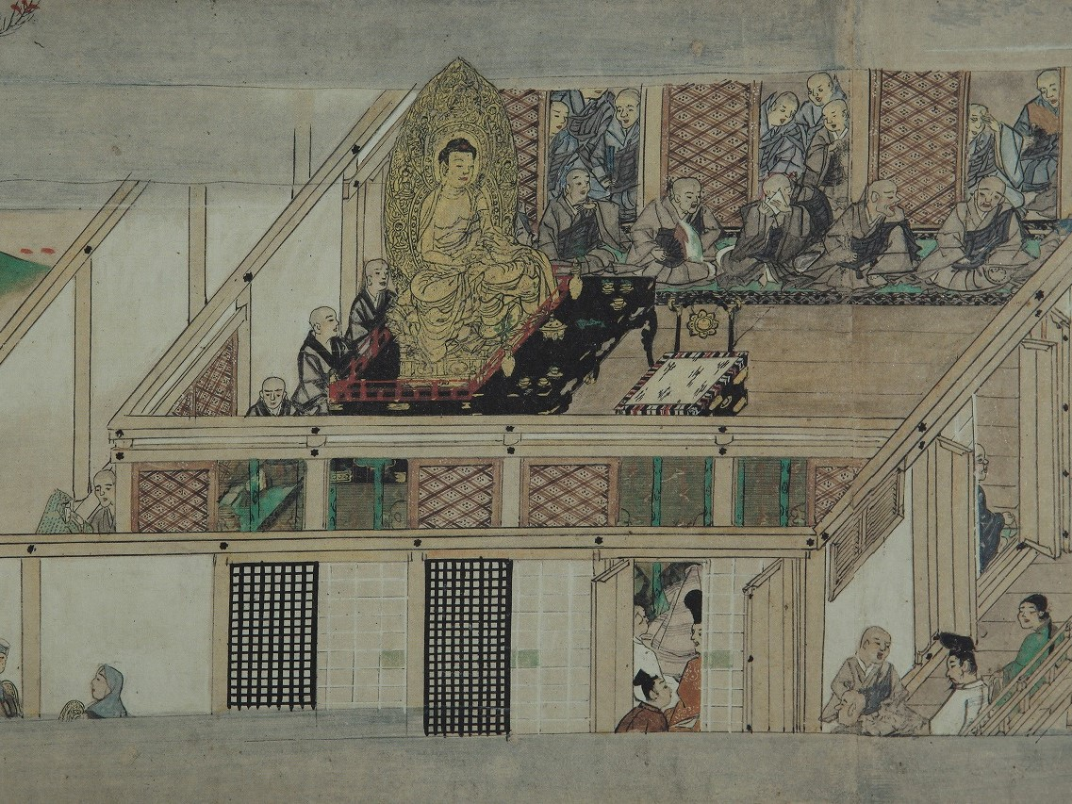
大原問答
©2021 知恩院
浄土宗『法然上人絵伝集成』より引用
Notes:
この頃、時代は大きく変わろうとしていました。平清盛は既に亡く、一の谷の合戦を経て、壇ノ浦の戦いで平家は滅亡します。かくのごとき騒然とした世相の中にもお念仏の教えは身分を問わず、人々の中に浸透していきました。その有り様に比叡山も奈良の仏教界も、法然上人の存在に一目置かざるを得なくなっていました。京都大原の里に「勝林院」という寺があります。平家滅亡の翌年、ここで世にいう「大原問答」が行われました。各宗派の学僧たちが、法然上人に論争を挑んだのです。比叡山や奈良の興福寺、東大寺の名だたる学僧および門弟たちが集い、総勢は三百人を超えたといいます。論争は一日一夜におよびました。法然上人は後日こう語られています。「法門は牛角（ごかく）の論なり、しかども、機根くらべには源空勝ちたりき」と。
仏の教えについての論争はまさに甲乙つけがたく互角であったが、しかし人間のいつわざる姿をよくよく省みれば、念仏の教えこそが最もふさわしいことを、並いる僧侶たちも、よく理解してくださいました、と。
問答が終わった後、三日三晩にわたり、大原の里に念仏の声が響きわたったといいます。

Slide 26
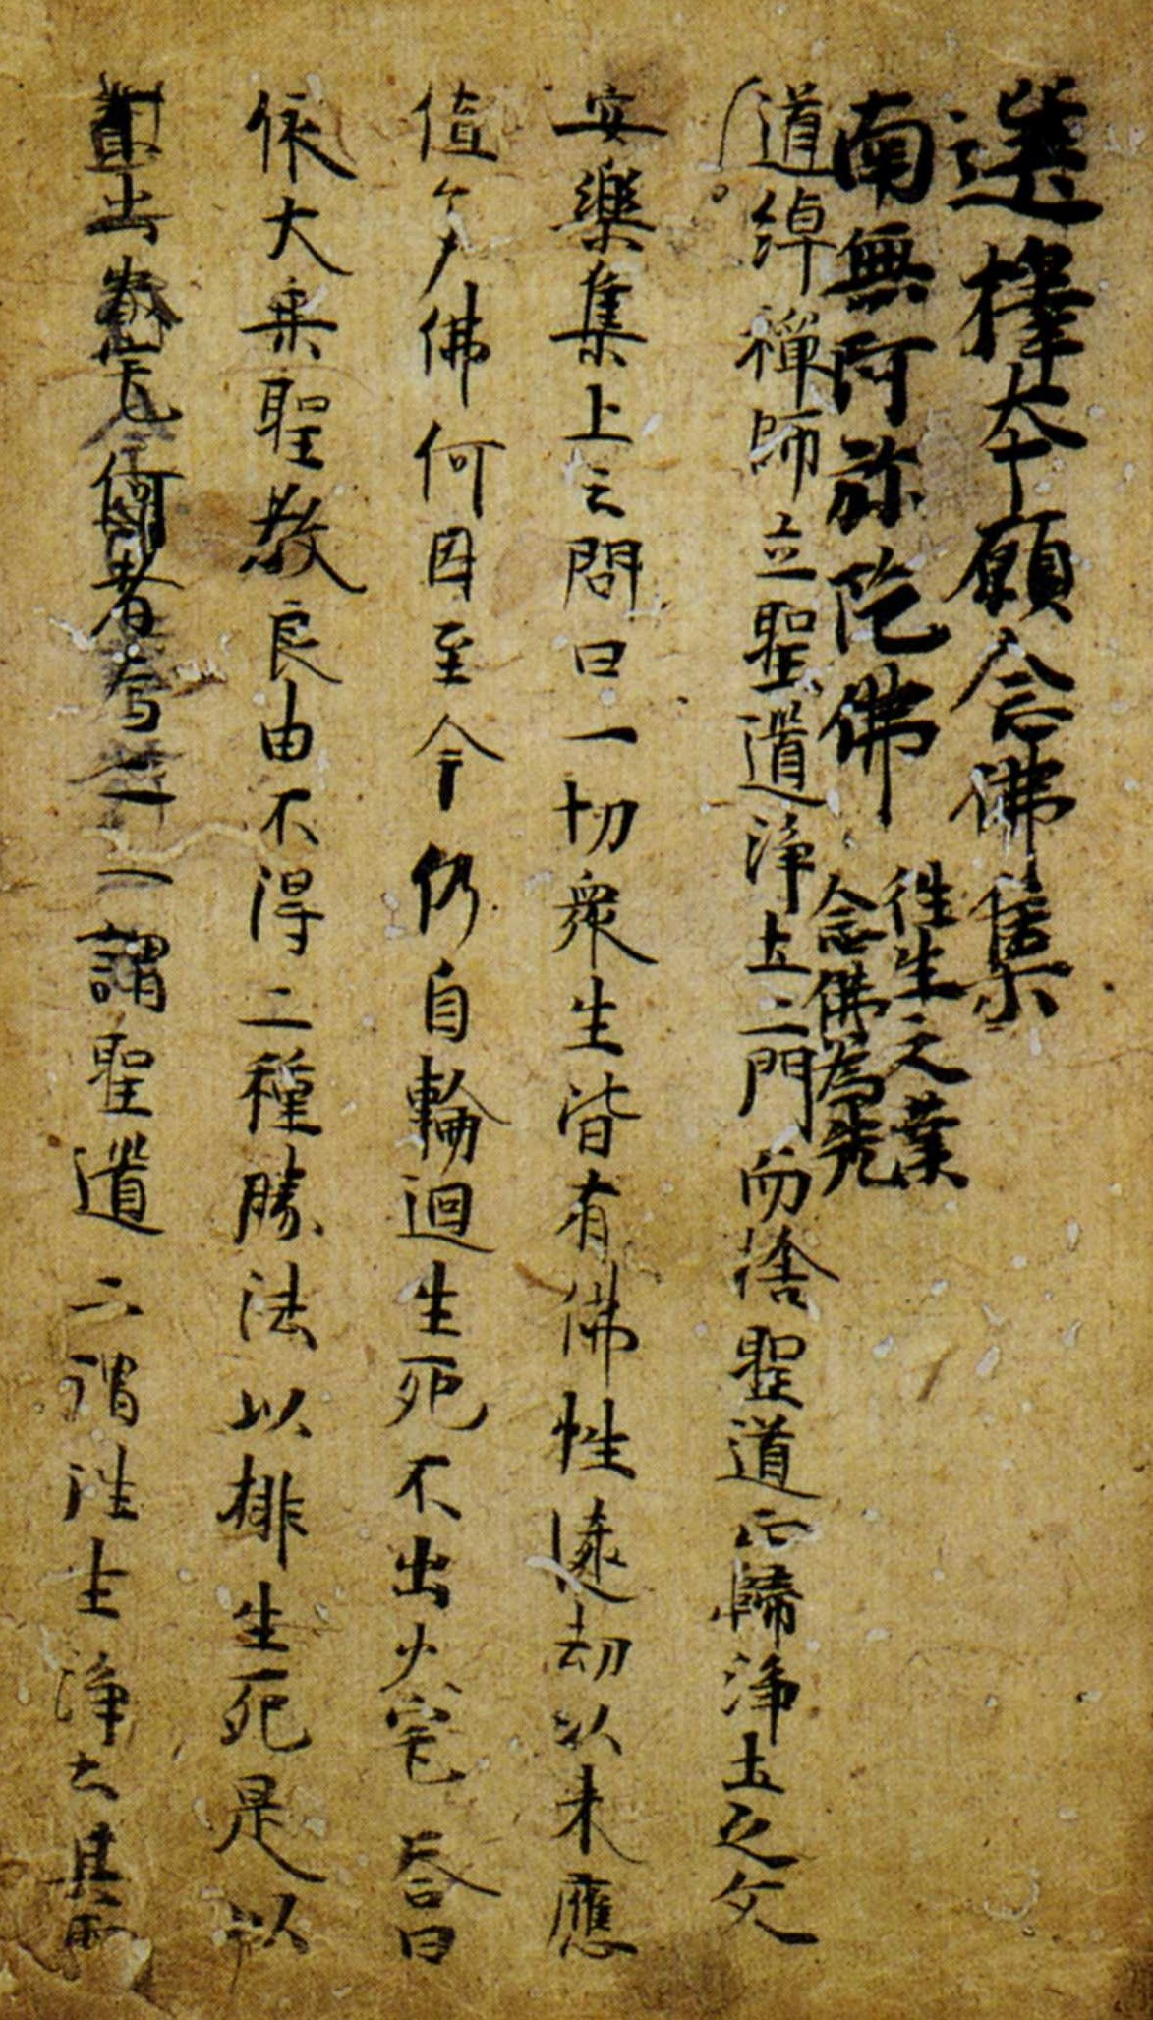
４．『選択集』 の選述
©2021 廬山寺
Notes:
４．『選択集』の撰述
法然上人のみ教えの全ては、この『選択本願念仏集』、通称『選択集』にまとめられています。

Slide 27
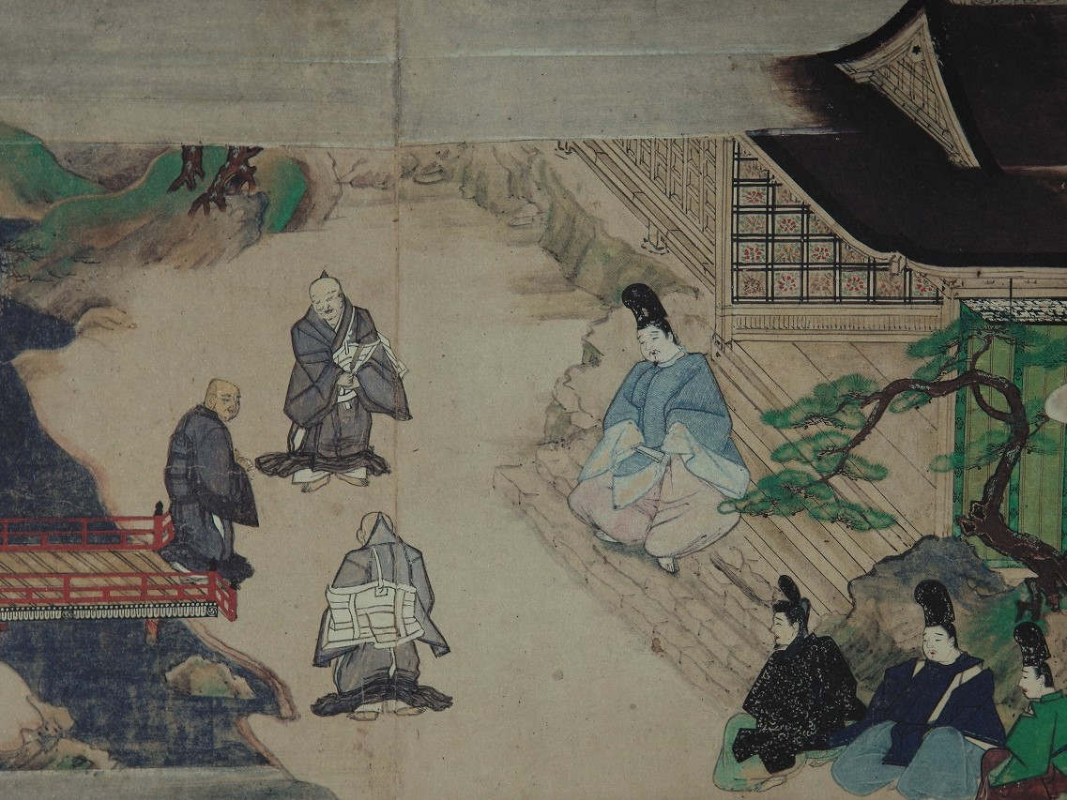
自邸に招いた法然上人を迎える九条兼実公
©2021 知恩院
浄土宗『法然上人絵伝集成』より引用
Notes:
『選択集』は前の関白九条兼実公の強い願いに応え、法然上人66才、建久9年（1198）3月に撰述されました。
この年の法然上人は、前年から患っていた病が長引いて、遺言を残すほどに厳しい病状にありました。
こうした状況を察した九条兼実公は、法然上人の病気平癒を待って一書の執筆を請うたのでした。
この『選択集』は、浄土宗の第一の聖典として、今なお大切に頂戴しています。

Slide 28
『選択本願念仏集』
（廬山寺本）
©2021 廬山寺
Notes:
この『選択集』は、16章から成り立っています。
仏教の様々な修行方法の中から、人々が極楽浄土に往生するための方法として、ただ「南無阿弥陀仏」と阿弥陀仏の名号を称える念仏だけ、阿弥陀仏自身が選び取って定めたことを、体系的に著わしたものです。

Slide 29
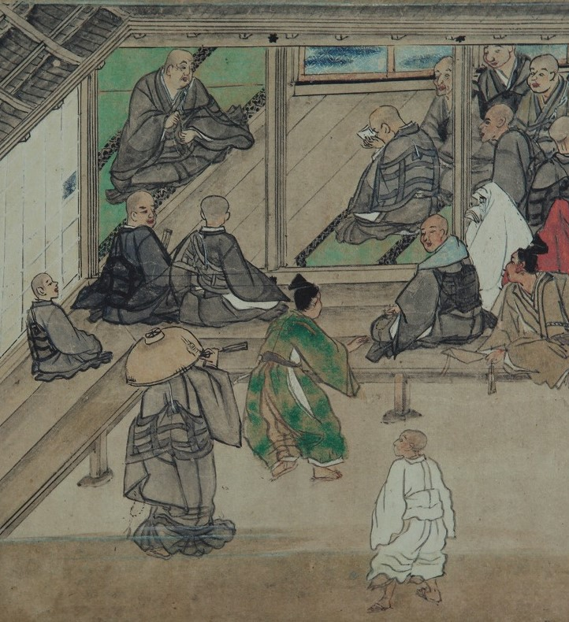
５．法難 と 四国配流
©2021 知恩院
浄土宗『法然上人絵伝集成』より引用
Notes:
５．法難と四国配流
法然上人の念仏の教えは、当時の仏教界に理解されていたかに思われましたが、京都の市中に念仏の声が広く弘まるにつれ、それを快く思わない、比叡山や奈良の仏教界から、念仏の禁止を求める告訴状が朝廷へ、度々出されていました。

Slide 30
比叡山の僧兵
©2021 知恩院
浄土宗『法然上人絵伝集成』より引用
Notes:
『四十八巻伝』に、武装した雑兵（ぞうひょう）とともに、弁慶頭巾をかぶり、衣の下に甲冑を着こみ、気勢をあげている比叡山延暦寺の僧侶たちが描かれています。「法然上人の念仏を禁止させるためには宮中への強訴もいとわない」と大音声をあげている絵図です。

Slide 31
安楽房の処刑
©2021 知恩院
浄土宗『法然上人絵伝集成』より引用
Notes:
そのようなおり、後鳥羽上皇が熊野へ行幸され、御所を留守にされます。上皇の覚えめでたい御所の女房二人が、法然上人の弟子の住蓮房と安楽房が説くお念仏の教えをうけ、上皇の許しを得ることなく、出家してしまったのでした。このことが上皇の逆鱗にふれます。
上皇の命により、弟子の二人は死罪、師匠である法然上人は、四国の土佐への流刑が沙汰されたのでした。
上人75歳の時のことです。

Slide 32
京都 鳥羽より船の旅立ち
©2021 知恩院
浄土宗『法然上人絵伝集成』より引用
Notes:
法然上人は、「このような仕打ちを恨むことはない。都を離れ、他の地方におもむくことは、むしろお念仏の教えを弘めるよい機会となる。念仏の教えを禁止しても、念仏の教えは自然に弘がっていくのです。」と申され、「念仏を捨てよ」との沙汰にも揺るぎなく、京都鳥羽の南の門より川舟に乗って、毅然と出立されるのでありました。

Slide 33
Notes:
京都鳥羽を出立した法然上人は、摂津国(現在の兵庫県)経の島、高砂の浦、室の泊、そして四国へと渡っていきます。
法然上人の流罪の地は当初四国の土佐でありましたが、あまりにも遠隔の地であるので、九条兼実公のとりなしによって、讃岐国（現在の香川県）に変更となります。
三月弥生の十六日、法然上人は京都を出発します。なごりを惜しむ人々が、旅立つ法然上人の前後左右に付き従い、悲しみの涙を流したといいます。今生の別れを覚悟した上人の歌が残されています。
露の身は ここかしこにて消えぬとも
こころはおなじ 花のうてなぞ
この世での再会はかなわなくとも、同じ信仰で結ばれた者同士、阿弥陀様のもとで、またお会いしましょうぞ。と。

Slide 34
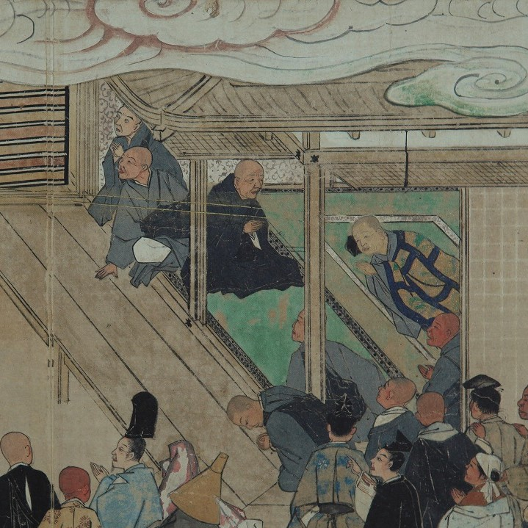
６．ご往生
©2021 知恩院
浄土宗『法然上人絵伝集成』より引用
Notes:
６．ご往生
四国讃岐の流刑がゆるされたのは、同じ年の十二月のことでした。

Slide 35
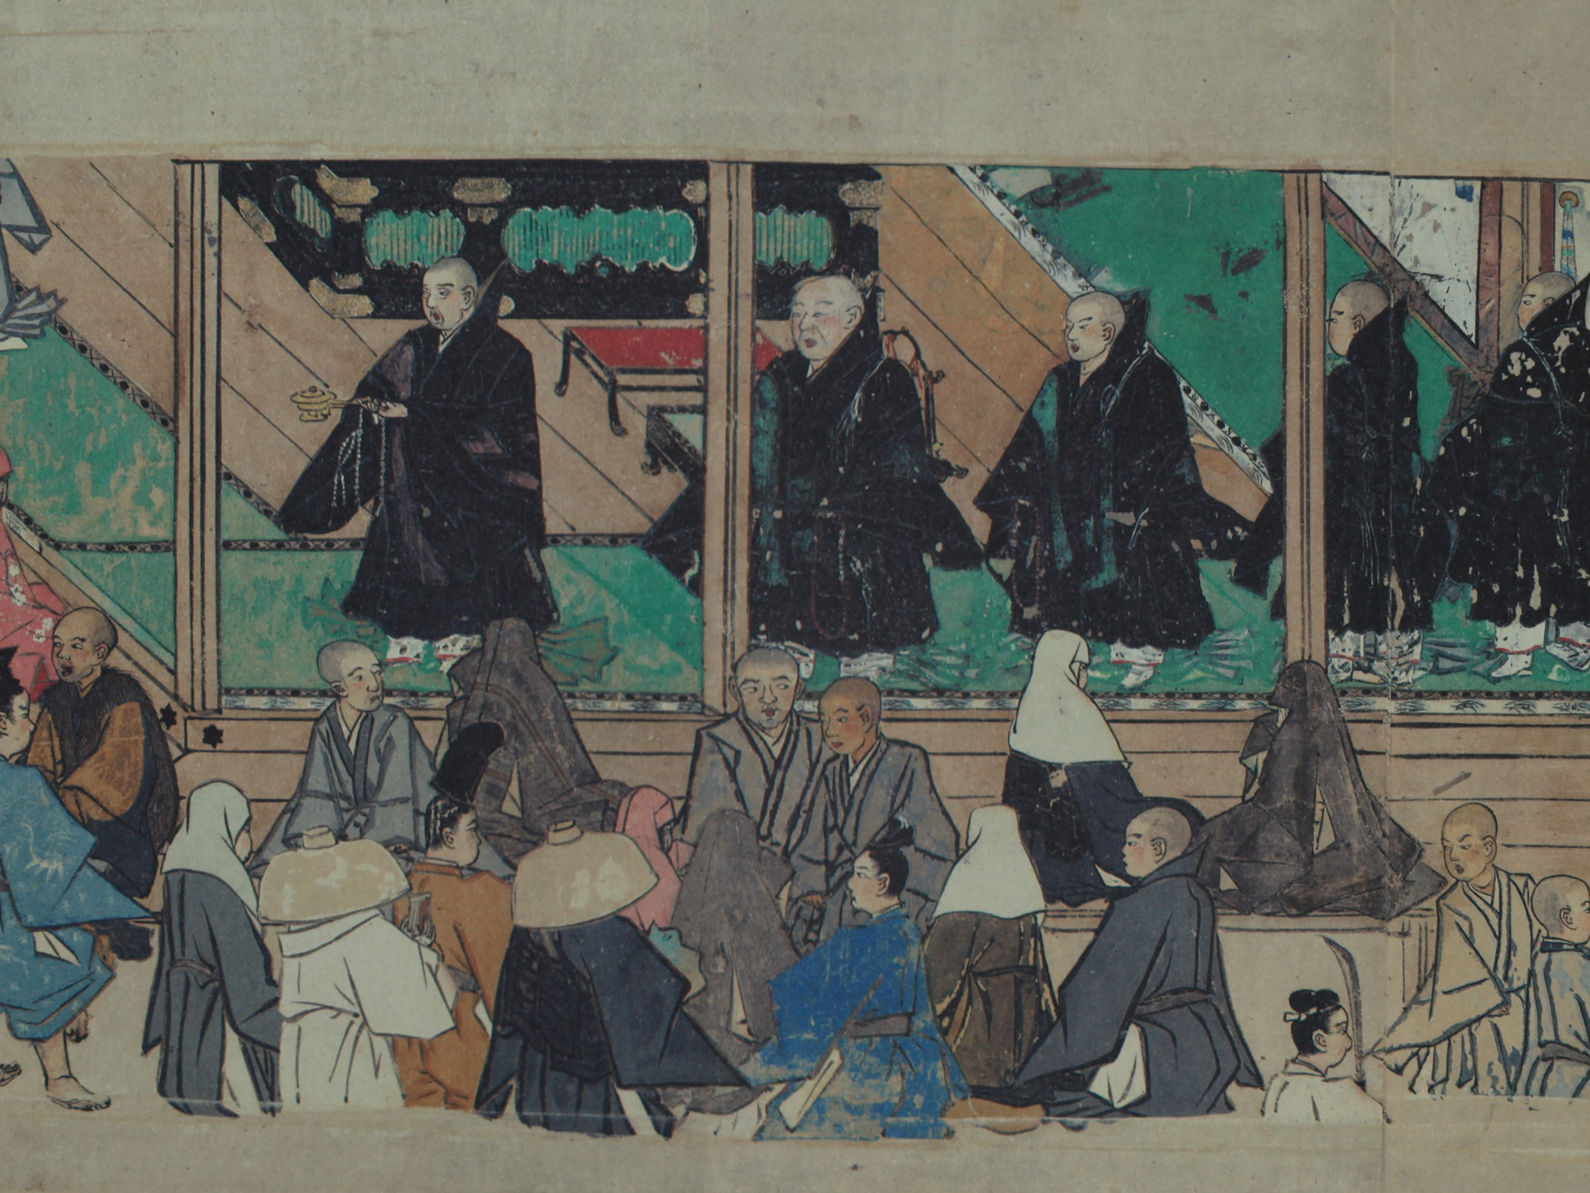
勝尾寺
©2021 知恩院
浄土宗『法然上人絵伝集成』より引用
Notes:
しかし、すぐには京に戻ることは許されず、しばらくは摂津国の勝尾寺にとどまることになります。四年後の秋も深まった頃、ようやく京への入洛がかないます。上人はすでに７９歳を迎えていました。
年が改まり、建暦二年（１２１２年）の正月、上人はにわかに衰えられ、食事ものどを通らなくなっていました。

Slide 36
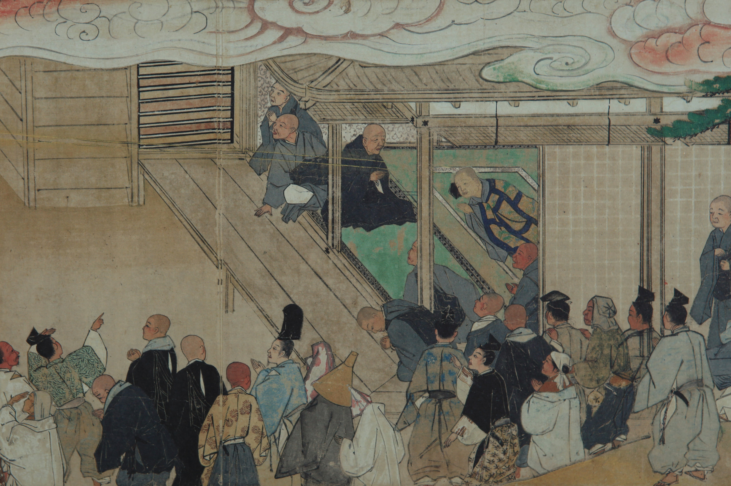
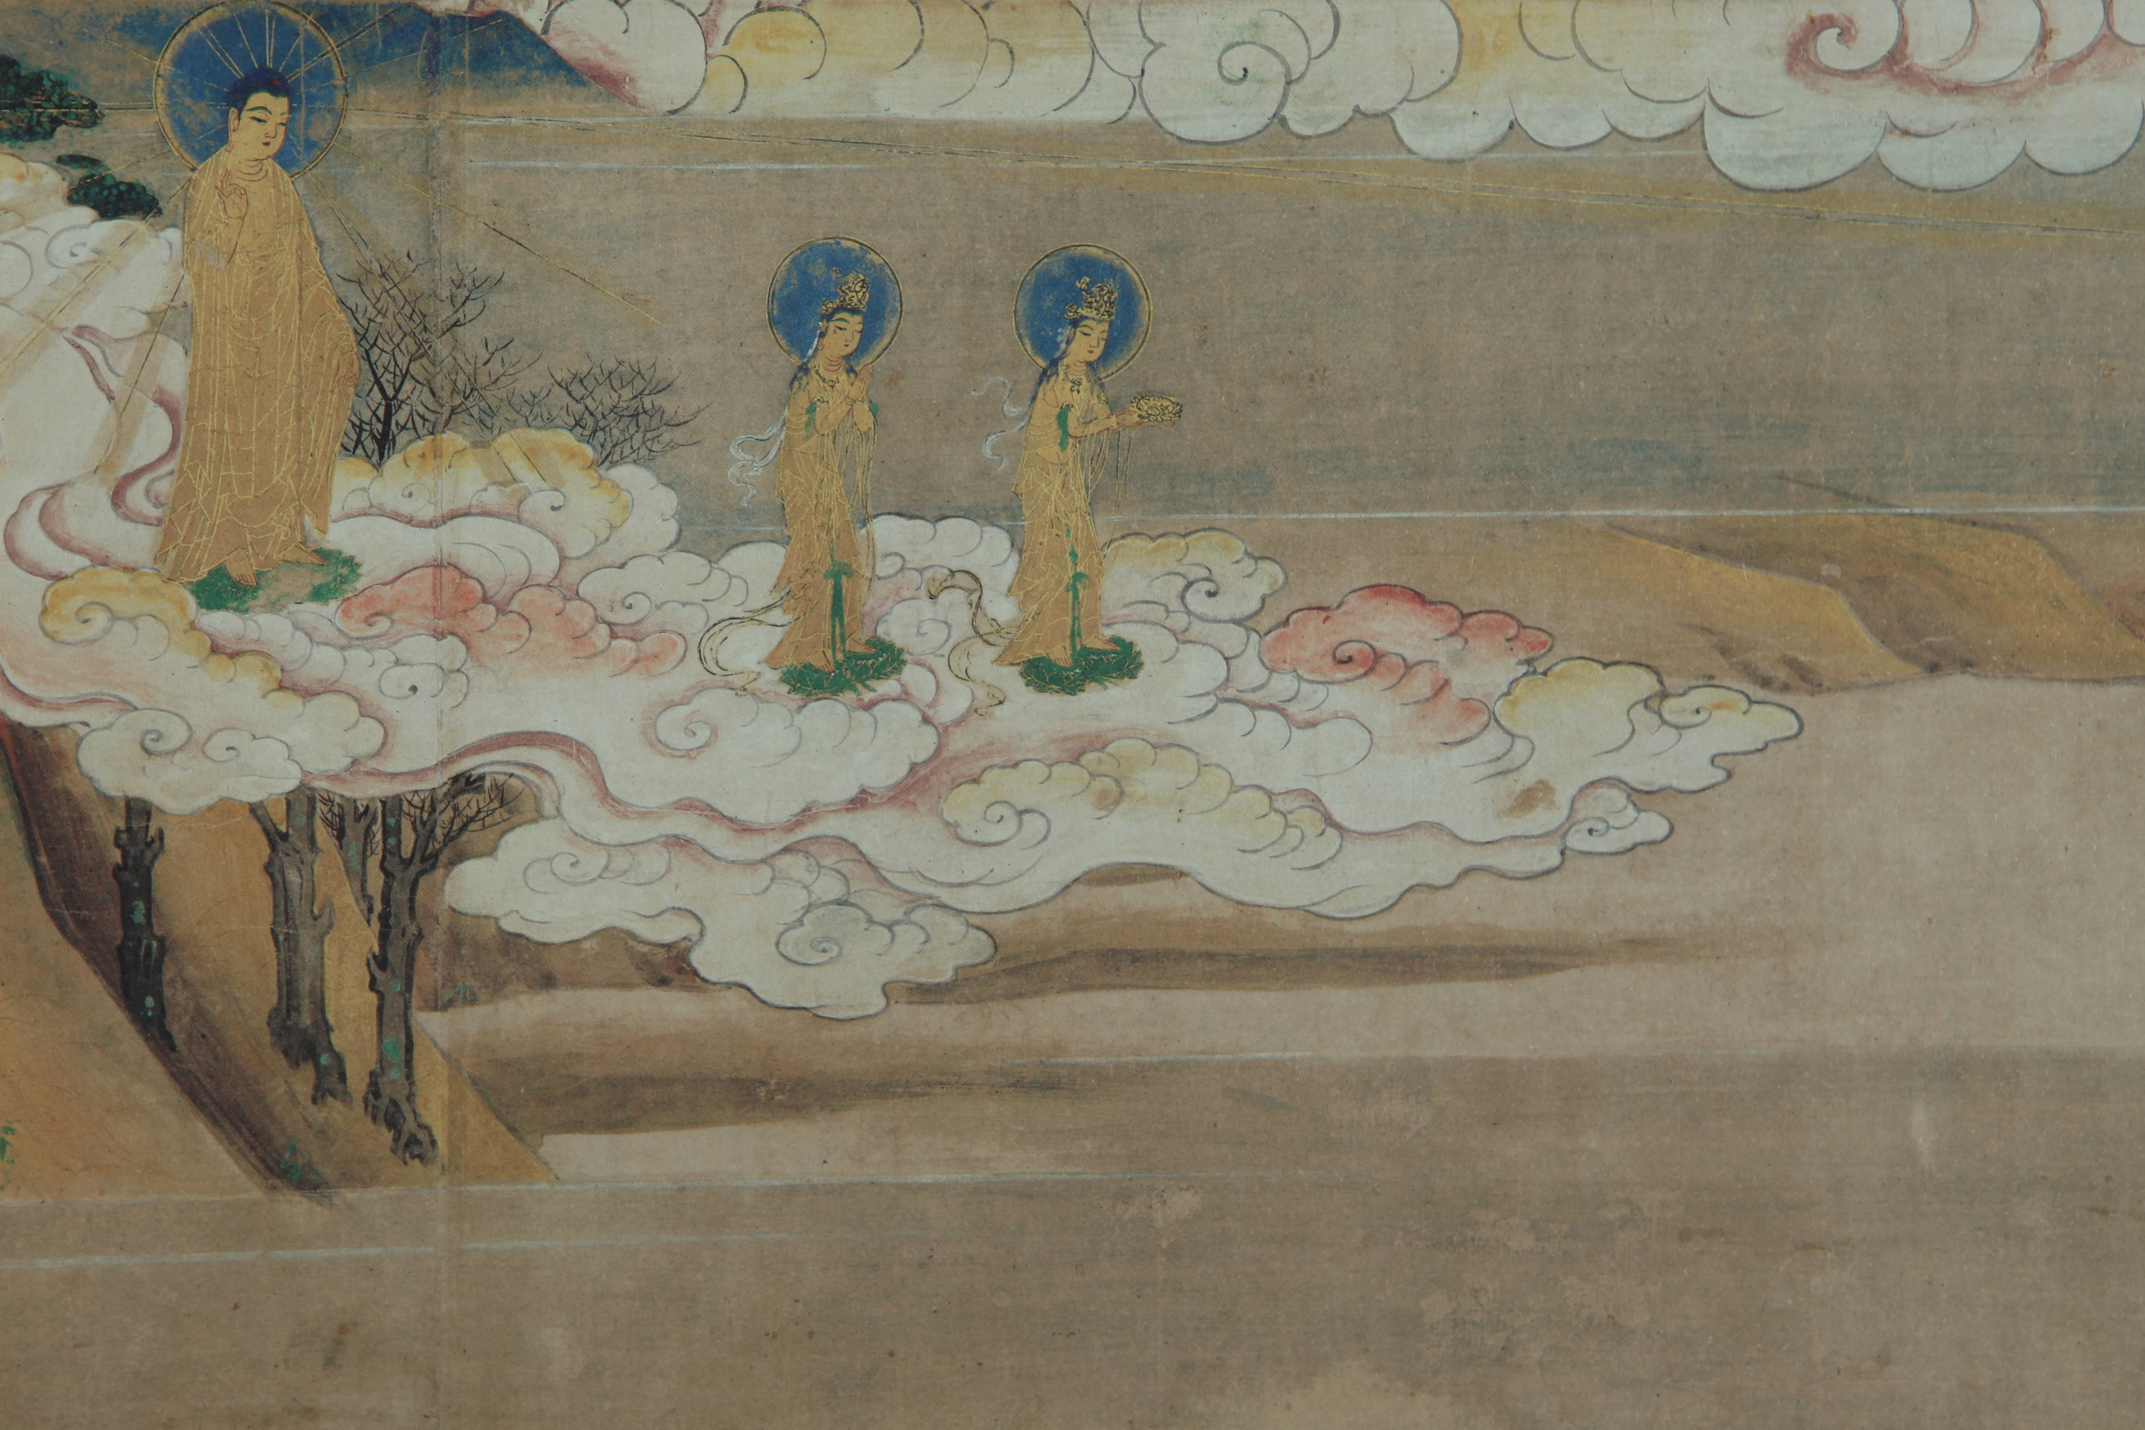
往生 極楽浄土へ
©2021 知恩院
浄土宗『法然上人絵伝集成』より引用
Notes:
そして、正月二十三日最期の教えとなる「一枚起請文」をしたため、その二日後の二十五日、北を枕にお顔を西に向け、多くの弟子たちのお念仏の声につつまれるなか、法然上人がとなえる「南無阿弥陀仏」の声はしだいに薄れていったのでした。
そして、眠るがごとくそのご生涯を閉じられました。

Slide 37
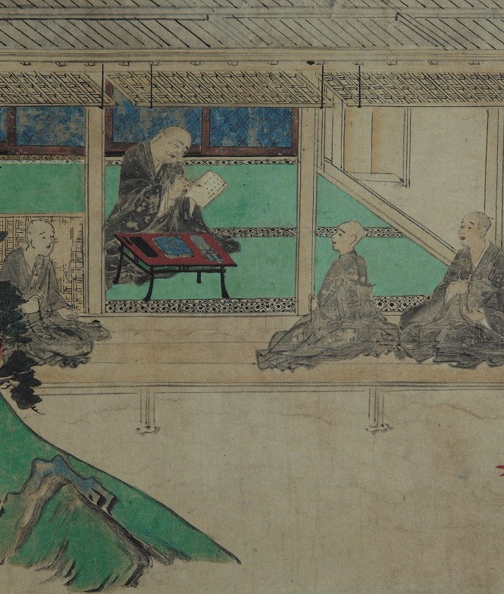
７．おおらかな
教え
©2021 知恩院
浄土宗『法然上人絵伝集成』より引用
Notes:
７．おおらかな教え
法然上人はその生涯をかけて、「すべての人が救われる教え」として、お念仏のみ教えを弘められました。
それは、誰しもが救われる平等な教えであり、そして、誰しもが実践可能な、おおらかな教えでもありました。
それでは、これから法然上人の教えの特徴を上人のお言葉からひも解いていきましょう。

Slide 38
法然上人 「疑いながらでも念仏をとなえていれば、極楽浄土に往生できますよ」
『徒然草』三十九段
Notes:
『徒然草』には、このような話が紹介されています。
お念仏をお称えしても、極楽に往生することがなかなか信じられない人にも、法然上人は、
「疑いながらでもお念仏をとなえていれば、必ず極楽浄土に往生できますよ」とおっしゃいました。

Slide 39
ある人が法然上人に尋ねます。
「念仏の時、睡魔におそわれて行を怠ってしまうんですが、どうやってこの問題を解決したらいいでしょうか」
法然上人
「目が覚めた時に念仏しなさい」
とお答えになった。
『徒然草』三十九段
Notes:
「お念仏をしている時に、どうしても睡魔におそわれて、お念仏の行を怠ってしまうのですが、どうやってこの問題を解決したらいいでしょうか」と、ある人が法然上人に尋ねました。
人間には、誰しもある問題です。
すると法然上人は、
「目が覚めた時に念仏をすればよいのです」とお答えになりました。

Slide 40
ある人が法然上人に尋ねます。
「酒を飲むことは、
罪なのでしょうか？」
Notes:
また、仏教では、五戒の中に「不飲酒」といってお酒を飲むことを禁止している戒律がありますが、
「酒を飲むことは、罪なのでしょうか？」とある人が法然上人に尋ねますと。

Slide 41
法然上人
「本当は飲んではならないもの
ではあるが、この世のならいです」と。
「一百四十五箇条問答」
Notes:
法然上人は、「本当は飲んではならないものではありますが、世の習いであるから仕方のないことです」と、おっしゃられています。
疑いつつも念仏を称えれば往生がかなう
眠ければ起きてから念仏を称えればよい
お酒はこの世の習い
人間の弱さを包み込む、実におおらかなおさとしです。

Slide 42
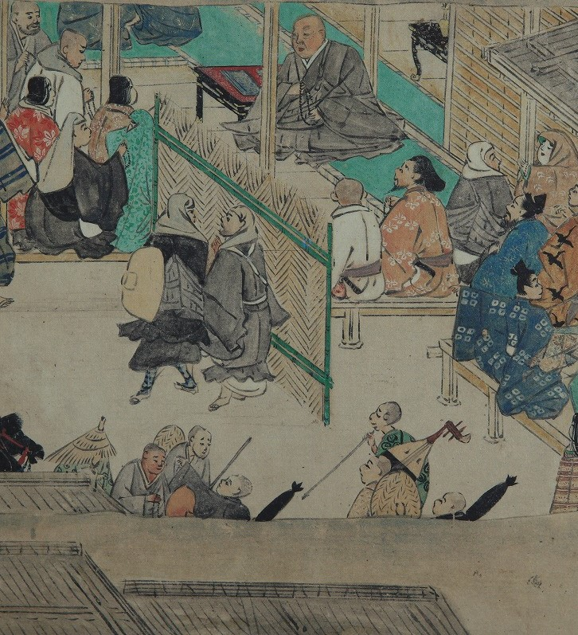
８．万人救済
のために
©2021 知恩院
浄土宗『法然上人絵伝集成』より引用
Notes:
８．万人救済のために

Slide 43
御所
©2021 知恩院
浄土宗『法然上人絵伝集成』より引用
Notes:
法然上人のお念仏の教えに導かれた人々は、様々な身分や立場の人々におよんでいます。
御所におられるような、高倉天皇や後白河法皇、後鳥羽上皇、関白九条兼実や左大臣藤原経宗（つねむね）などの宮家や公家。

Slide 44
女人往生を説く
©2021 知恩院
浄土宗『法然上人絵伝集成』より引用
Notes:
後鳥羽上皇の中宮 宜秋門院（ぎしゅうもんいん）や宮中の女房（にょうぼう）といった女性たちや、あるいは陰陽師やもとは盗賊であった者など、法然上人のお念仏のみ教えに導かれた人たちは、数えきれないほどに及んでいました。
なぜなら、上人の説くお念仏のみ教えは、往生が叶わないとされていた人々も含めて、誰も彼も万人が救われる教えだからです。

Slide 45
熊谷直実（蓮生）法談
©2021 知恩院
浄土宗『法然上人絵伝集成』より引用
Notes:
源氏の武将であった熊谷次郎直実もその一人です。
熊谷直実は源頼朝の配下にあって、平家追討の戦で名をあげた武将です。一の谷で討ち取った平敦盛の話は能や歌舞伎などでも演じられています。戦場で幾多の殺生を重ねた直実は「自らの命を絶たねば後生の救いはない」と悩み、決死の覚悟で、法然上人を訪ね救いを求め、教えを乞うたのでした。「罪の軽重（きょうじゅう）をいはず、ただ念仏だに申せば往生するなり」 どのような罪人であっても、阿弥陀様を頼み、ただ一心にお念仏を申せば必ず往生をとげられます、と法然上人は事も無げにそう諭されるのでした。強の者、直実はさめざめと嬉し涙をながしました。
熱心な念仏の信者となった直実は、上人の弟子となり、「蓮生房」と名づけられました。

Slide 46
熊谷直実 逆馬の図（熊谷寺蔵）
©2021 熊谷寺
Notes:
しばらくして、蓮生房は上人にいとまを乞い、関東へ下ります。そのおりも、阿弥陀様のおられる西方極楽浄土に決して背を向けないよう、馬に逆さに鞍を置いて乗ったといいます。
その時に詠んだ歌が
浄土にもごうのものとや沙汰すらん
西にむかいて うしろみせねば

Slide 47
高砂での念仏教化
©2021 知恩院
浄土宗『法然上人絵伝集成』より引用
Notes:
流刑の途中に立寄った、播磨国 高砂の浦では、漁民などへ念仏の教えを説きました。殺生を生業（なりわい）としながらも救われる教えに人々は喜びました。

Slide 48
遊女を教化
©2021 知恩院
浄土宗『法然上人絵伝集成』より引用
Notes:
同じく流刑の途中、法然上人をのせた船が室の泊を出ると間もなく、上人の船を追うように一艘の船がこぎよせ、波間に上人を呼ぶ女性の声が聞こえてきました。一同がふり向くと、それは遊女を乗せた船でありました。遊女はすがるように上人に問いかけます。
「どのような前世であってか、このような身となりました。この罪深い身は、どのようにしたら救われるのでしょうか」と。上人は哀れに思い諭されます。
今の生業を捨てられるのなら、捨てて生きなさい。事情があってそれができないのであれば、そのままにて一心に、阿弥陀様のお救いを願ってお念仏を申しなさい。阿弥陀様は必ずお救いくださいますよ、と。これを聞いた遊女は涙をながして喜びました。
その後、上人が許されて京に帰るおり、遊女の消息をたずねると、付近の山里に移り住み、お念仏ひとすじの日々を送り、往生をとげたとのことでした。
このように法然上人の教えは、どのような生きざまであっても救いとなる教えでした。

Slide 49
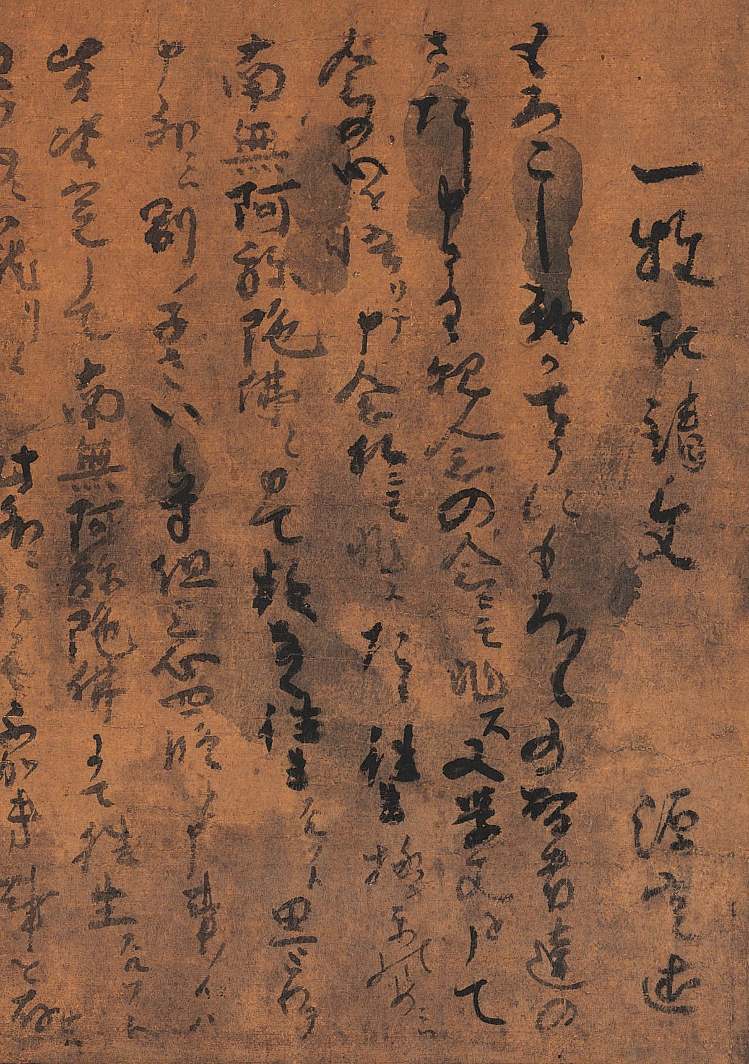
９．法然上人
御遺訓 「一枚起請文」
©2021 金戒光明寺
Notes:
９．法然上人御遺訓「一枚起請文」
最後に「一枚起請文」についてお話します。

Slide 50
金戒光明寺
Notes:
法然上人が亡くなる二日前に、自らの手でしたためられた一筆の御遺訓「一枚起請文」が、京都黒谷の大本山金戒光明寺に残されています。
これは十八年間にわたり、上人の身のまわりのお世話をした、勢観房源智上人のたっての願いに、法然上人が形見として残した、ご遺訓です。

Slide 51
「一枚起請文」 金戒光明寺蔵
©2021 金戒光明寺
Notes:
阿弥陀様のお救いを深く信じて、声に出して、ただひたすらに、お念仏を申しなさい。
これが、法然上人が最期に残したお諭しの全てです。

Slide 52
唐土我朝に、もろもろの智者達の、沙汰し申さるる観念の念にもあらず。また学問をして念のこころを悟りて申す念仏にもあらず。ただ往生極楽のためには、南無阿弥陀仏と申して、うたがいなく往生するぞと思い取りて申す外には別の仔細候わず。ただし三心四修と申すことの候うは、皆決定して南無阿弥陀仏にて往生するぞと思ううちにこもり候うなり。この外に奥ふかき事を存ぜば、二尊のあわれみにはづれ、本願にもれ候うべし。念仏を信ぜん人は、たとい一代の法をよくよく学すとも、一文不知の愚鈍の身になして、尼入道の無智のともがらに同うして、智者のふるまいをせずしてただ一向に念仏すべし。
証のために両手印をもってす。
浄土宗の安心起行この一紙に至極せり。 源空が所存、この外に全く別義を存ぜず、滅後の邪義をふせがんがために所存をしるし畢んぬ。
建暦二年正月二十三日 大師在御判
Notes:
それでは、この「一枚起請文」を皆さまとご一緒に声に出して読んでみたいと思います。
宗祖法然上人御遺訓「一枚起請文」（カイシャク カチン）の後に続き、ご一緒にお読みください。

Slide 56
©2021 最勝院
Notes:
●法然上人は生前、弟子たちに「私が亡き後はお念仏の声のするところ、津々浦々すべてが私の遺跡だと思い、お念仏の教えをよりどころとせよ」と申されました。
今、まさにお念仏の声こだまする、この場所こそが、法然上人のご遺跡なのです。
それでは、第4講を終えるにあたり、ご一緒に十遍のお念仏をお唱えしましょう。

Slide 57
制作
浄土宗総合研究所 次世代継承に関する研究班
（令和２・３年度研究成果）
制作担当：和田典善
＊本資料の無断での複製および転載を禁じます

